Slide 1
TfL
ĐỒ ÁN MÔN HỌC | DATA ENGINEERING
XÂY DỰNG PIPELINE ETL
🚇
END-TO-END &
LONDON UNDERGROUND
PHÂN TÍCH DỮ LIỆU KHÔNG GIAN
THỜI GIAN
Hệ thống Nhà ga Transport for London (TfL)
👥 Nhóm 14 – DHKHDL20A
298
5 năm
👨‍🏫 GVHD: TS. Lê Trọng Ngọc
Nhà ga
2017 – 2021
📅 Năm học: 2024 – 2025
3
K=6
Nguồn dữ liệu
Cụm KMeans

Slide 2
LỜI MỞ ĐẦU & TÓM TẮT DỰ ÁN
📌 BỐI CẢNH & MỤC TIÊU
🚉
Nhà ga
📅
Giai đoạn
• TfL London vận hành mạng lưới giao thông lớn nhất châu Âu với hàng triệu hành khách mỗi ngày.
• Bùng phát COVID-19 (2020) gây biến động lớn về lưu lượng hành khách tại tất cả các ga.
• Nhu cầu phân tích không gian – thời gian để đưa ra quyết định vận hành chính xác.
🎯 Mục tiêu:
➤ Xây dựng Pipeline ETL tự động hóa hoàn chỉnh
➤ Tích hợp 3 nguồn dữ liệu dị biệt thành CSDL thống nhất
➤ Phân cụm (KMeans) hành vi hành khách theo không gian
➤ Phân tích tác động COVID-19 và xu hướng phục hồi
➤ Trực quan hóa tương tác (Folium Map, biểu đồ)
298 ga
2017 – 2021
🗄️
Nguồn dữ liệu
🤖
Thuật toán
3 nguồn
KMeans K=6
🗺️
Sản phẩm
📊
Kết quả
Folium Map
-63.21% COVID
Nhóm 14 – DHKHDL20A | GVHD: TS. Lê Trọng Ngọc
2 / 13

Slide 3
LÝ DO CHỌN ĐỀ TÀI
🏙️
Mạng lưới TfL cực kỳ phức tạp
🦠
Tác động sâu sắc của COVID-19
270+ tuyến, 11 loại dịch vụ, dữ liệu hành khách từ nhiều hệ thống khác nhau. Cần giải pháp ETL tích hợp toàn diện.
Đại dịch 2020 gây sụt giảm hành khách -63.21% – cơ hội nghiên cứu hành vi di chuyển đô thị trên quy mô lớn.
🗺️
Kết hợp Không gian & Thời gian
📈
Giá trị thực tiễn cao
Phân tích đồng thời tọa độ địa lý và xu hướng theo thời gian → bức tranh toàn diện về hoạt động đô thị.
Hỗ trợ TfL tối ưu phân bổ nguồn lực, lập kế hoạch phục hồi và hoạch định chính sách giao thông dài hạn.
Nhóm 14 – DHKHDL20A | GVHD: TS. Lê Trọng Ngọc
3 / 13

Slide 4
BỘ DỮ LIỆU SỬ DỤNG
stations.kml
01
TfL_stations.csv
02
Stops.csv
03
Dữ liệu địa lý (KML)
Dữ liệu hành khách (CSV)
Dữ liệu tuyến dừng (CSV)
File KML từ Google Maps chứa tọa độ địa lý của các nhà ga TfL.
Dữ liệu lưu lượng hành khách hàng năm do TfL công bố chính thức.
Dữ liệu điểm dừng từ hệ thống lên kế hoạch chuyến đi của TfL.
📍 Tên ga (name)
🌐 Kinh độ / Vĩ độ
📝 Mô tả HTML
📋 ~298 điểm địa lý
🚉 Tên ga
📊 Lượt vào/ra 2017-2021
🏙️ Borough
📋 ~588 bản ghi
🔑 ATCOCode / CommonName
🌐 Tọa độ bổ sung
🚌 Loại phương tiện
📋 ~101MB
Nhóm 14 – DHKHDL20A | GVHD: TS. Lê Trọng Ngọc
4 / 13

Slide 5
THÁCH THỨC DỮ LIỆU THÔ & GIẢI PHÁP
⚠️ THÁCH THỨC
✅ GIẢI PHÁP
❌ Tên ga không đồng nhất
✅ Regex Master Normalization
"King's Cross" vs "Kings Cross" vs "King'S Cross St. Pancras" – không thể join trực tiếp
Áp dụng 50+ quy tắc regex chuẩn hóa tên ga: viết thường, loại dấu, alias mapping
❌ File Stops.csv kích thước lớn
✅ Đọc file theo Chunk
~101MB với >500,000 dòng – cần tối ưu bộ nhớ, đọc theo chunk
pandas read_csv với chunksize=50,000 → xử lý 500K+ dòng mà không tràn RAM
❌ Thiếu thông tin Borough
→
✅ Spatial Join Nearest Neighbor
Nhiều bản ghi KML không có Borough → cần suy luận từ tọa độ địa lý
GeoPandas sjoin_nearest() gán Borough dựa trên polygon địa giới hành chính
❌ Dữ liệu hành khách trống/lỗi
✅ Logic Fuzzy + Priority Score
Năm đặc biệt 2020 có giá trị bất thường cần xử lý cẩn thận
Ưu tiên match chính xác > partial > fuzzy với ngưỡng similarity ≥ 80%
❌ Định dạng dữ liệu không đồng nhất
✅ Validation & Logging
CSV, KML, database – mỗi định dạng cần parser riêng biệt
Ghi log toàn bộ ga không khớp vào unmatched_stations_log.pdf để kiểm tra
Nhóm 14 – DHKHDL20A | GVHD: TS. Lê Trọng Ngọc
5 / 13

Slide 6
KIẾN TRÚC PIPELINE ETL END-TO-END
📥
1
⚙️
2
💾
3
🚀
4
EXTRACT
TRANSFORM
LOAD
SERVE
▶ stations.kml
▶ TfL_stations.csv
▶ Stops.csv
▶ Parser KML
▶ Pandas read_csv
▶ Regex Normalize
▶ Borough Spatial Join
▶ Feature Engineering
▶ COVID Impact Calc
▶ Trend Analysis
▶ SQLite Database
▶ london_tfl.db
▶ 298 bản ghi sạch
▶ london_tfl_cleaned.csv
▶ Excel Export
▶ KMeans K=6
▶ Folium Map
▶ Biểu đồ xu hướng
▶ Báo cáo PDF
▶ Flask API
▶
▶
▶
🔧 Tech Stack: Python 3.x | Pandas | GeoPandas | Scikit-learn | Folium | SQLite | Matplotlib
Nhóm 14 – DHKHDL20A | GVHD: TS. Lê Trọng Ngọc
6 / 13

Slide 7
ĐỔI MỚI KỸ THUẬT
🔤
Chuẩn hóa Tên Ga bằng Regex
▸ 50+ quy tắc regex xử lý viết tắt, dấu câu, dấu apostrophe
▸ Alias mapping: 'Heathrow T123' → 'Heathrow Terminals'
▸ Unicode normalization & lowercase pipeline
▸ Tỷ lệ match: >95% tên ga được ghép thành công
🗺️
Gán Borough bằng Spatial Join
▸ Pandas + NumPy Euclidean Nearest Neighbor – không cần GeoPandas
▸ Ranh giới hành chính 32 Borough + City of London
▸ Bổ sung Borough cho 100% bản ghi thiếu
▸ Ưu tiên StopType (MET > RLY > DLR) + khoảng cách tọa độ gần nhất
📊
Feature Engineering Nâng cao
▸ covid_impact_pct: Mức sụt giảm 2019→2020 (%)
▸ recovery_pct: Mức phục hồi 2020→2021 (%)
▸ avg_passengers: Trung bình 5 năm cho clustering
▸ trend_label: Phân loại xu hướng (Giảm mạnh/nhẹ/Tăng/Ổn định)
Nhóm 14 – DHKHDL20A | GVHD: TS. Lê Trọng Ngọc
7 / 13

Slide 8
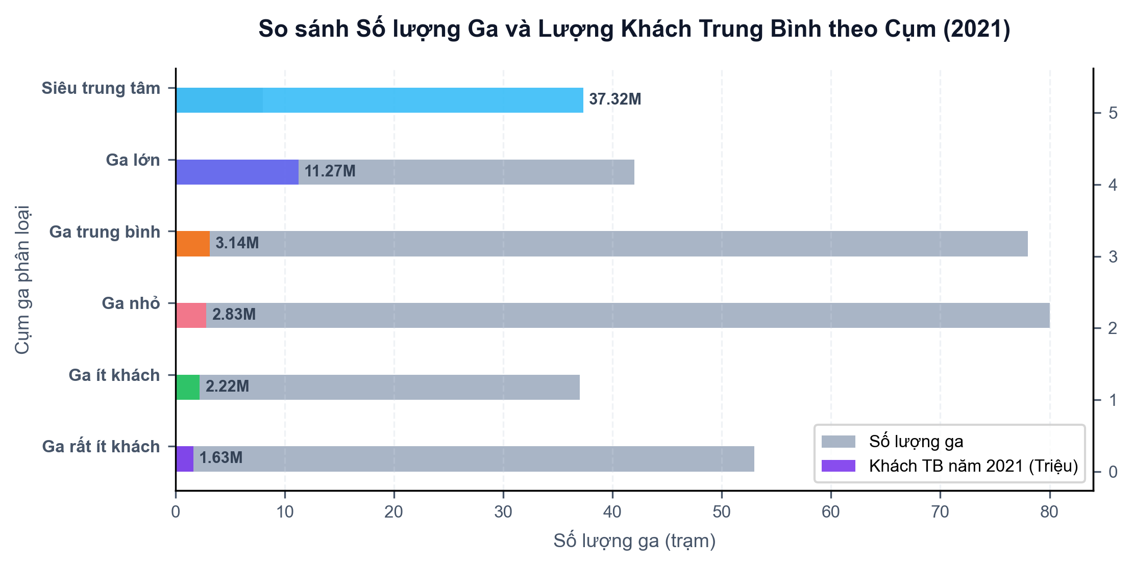
PHÂN CỤM KMEANS (K = 6)
Cụm
Số ga
Khách TB 2021
COVID Impact
Biểu đồ so sánh theo Cụm
Siêu trung tâm
8 ga
37.32M
-73.70%
Ga lớn
42 ga
11.27M
-63.47%
Ga trung bình
78 ga
3.14M
-54.91%
Ga nhỏ
80 ga
2.83M
-57.42%
Ga ít khách
37 ga
2.22M
-49.69%
Ga rất ít khách
53 ga
1.63M
-41.42%
📐 Features: passengers_2021, num_lines, lat, lon | StandardScaler → KMeans (sklearn) | Elbow Method → K=6
Nhóm 14 – DHKHDL20A | GVHD: TS. Lê Trọng Ngọc
8 / 13

Slide 9
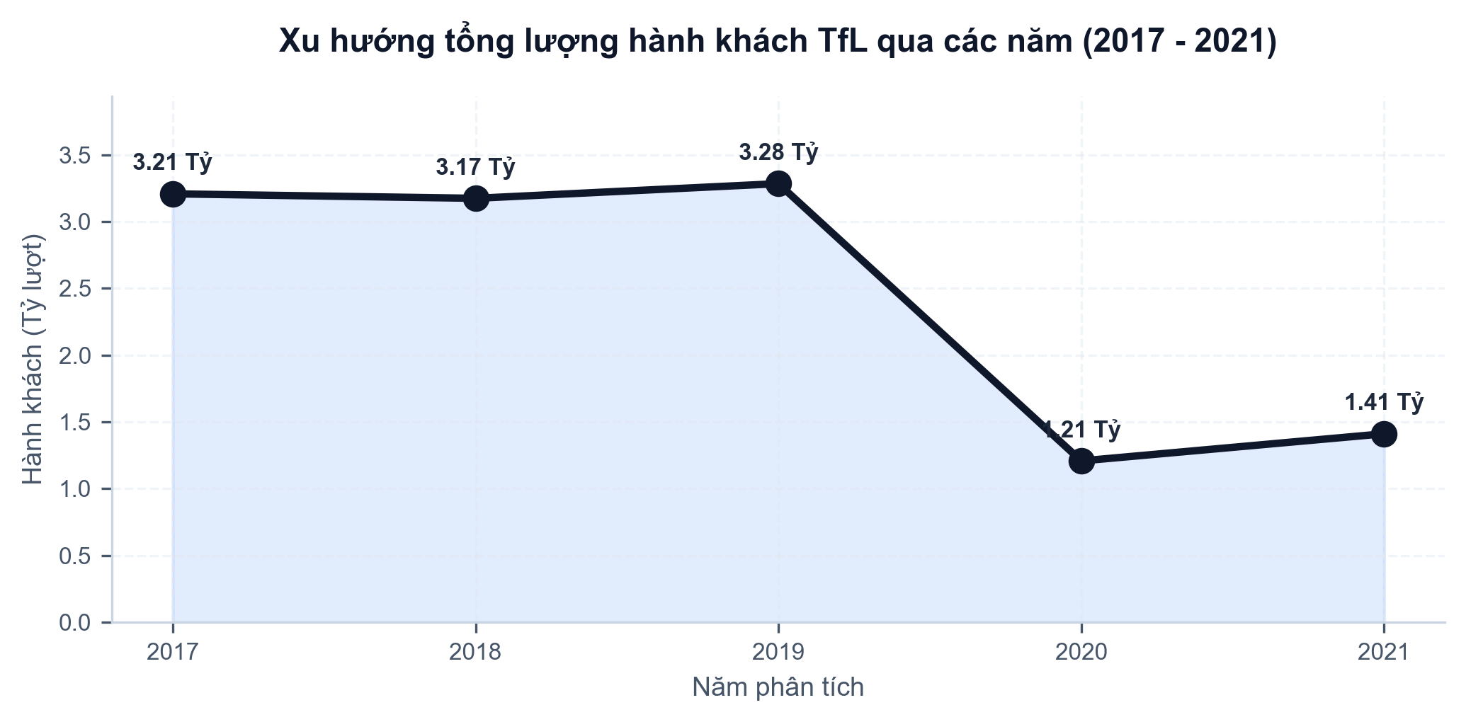
PHÂN TÍCH TÁC ĐỘNG COVID-19
📊 SỐ LIỆU CHÍNH
3.28 Tỷ
Tổng hành khách 2019 (Cao nhất 5 năm)
-63.21%
Sụt giảm 2019→2020 (Tác động COVID)
1.21 Tỷ
Tổng hành khách 2020 (Thấp nhất lịch sử)
+16.82%
Phục hồi 2020→2021
💡 287/298 ga có xu hướng giảm mạnh – chỉ 1 ga tăng trưởng
Nhóm 14 – DHKHDL20A | GVHD: TS. Lê Trọng Ngọc
9 / 13

Slide 10
KẾT QUẢ NỔI BẬT
🚉
298
🤖
6
🦠
-63.21%
📈
+16.82%
Nhà ga phân tích
Cụm hành vi
Sụt giảm COVID
Phục hồi 2021
🏆 TOP 5 GA ĐÔNG KHÁCH NHẤT (2021)
📊 PHÂN BỐ THEO CỤM
1
Stratford
63.4M
Siêu trung tâm
8
2
Liverpool Street
43.1M
Ga lớn
42
Ga trung bình
78
3
King's Cross St. Pancras
36.7M
Ga nhỏ
80
4
Victoria
33.5M
Ga ít khách
37
5
Oxford Circus
32.9M
Ga rất ít khách
53
Nhóm 14 – DHKHDL20A | GVHD: TS. Lê Trọng Ngọc
10 / 13

Slide 11
SẢN PHẨM & TRỰC QUAN HÓA
🗺️
Bản đồ Tương tác Folium
📊
Excel / CSV Export
📁 london_tfl_map.html
📁 london_tfl_results.xlsx
▸ 298 marker nhà ga với popup thông tin đầy đủ
▸ Color-coded theo Cluster (6 màu phân biệt)
▸ Hover hiển thị: tên ga, Borough, lượng khách 2021
▸ Zoom tương tác – chạy trực tiếp trên trình duyệt
▸ london_tfl_cleaned.csv – dữ liệu sạch
▸ london_tfl_results.xlsx – kết quả đầy đủ
▸ Sẵn sàng import vào Power BI, Tableau
▸ Unmatched log PDF cho kiểm tra chất lượng
🗄️
SQLite Database
📁 london_tfl.db
▸ Lưu trữ 298 bản ghi sạch hoàn chỉnh
▸ Schema: station_id, name, borough, coordinates
▸ Passenger data 2017-2021 + cluster labels
▸ Hỗ trợ truy vấn SQL trực tiếp
Nhóm 14 – DHKHDL20A | GVHD: TS. Lê Trọng Ngọc
11 / 13

Slide 12
KẾT LUẬN & HƯỚNG PHÁT TRIỂN
✅ KẾT QUẢ ĐẠT ĐƯỢC
🚀 HƯỚNG PHÁT TRIỂN
🔧
Pipeline ETL hoàn chỉnh
🔤 Fuzzy Matching nâng cao
Tự động hóa toàn bộ Extract→Transform→Load→Serve
Áp dụng RapidFuzz / FuzzyWuzzy để cải thiện match rate tên ga
Dữ liệu sạch & chuẩn hóa
⚡ Apache Kafka Streaming
🗄️
Xử lý dữ liệu thời gian thực thay vì batch processing
298 ga với đầy đủ tọa độ, Borough, lưu lượng 5 năm
🌊 Apache Airflow Orchestration
🤖
Phân cụm KMeans K=6
Lên lịch tự động, monitoring pipeline với DAG
Phân loại hành vi 298 ga, xác định cluster Siêu trung tâm
☁️ Cloud Migration
🦠
Phân tích COVID-19
Chuyển lên AWS S3 + Redshift hoặc GCP BigQuery
Định lượng mức sụt giảm -63.21% và phục hồi +16.82%
🤖 Machine Learning nâng cao
🗺️
Trực quan hóa tương tác
Dự báo lưu lượng, phát hiện bất thường (LSTM, Prophet)
Bản đồ Folium, biểu đồ và báo cáo PDF tự động
📱 Dashboard Real-time
Power BI / Grafana cho giám sát vận hành liên tục
Nhóm 14 – DHKHDL20A | GVHD: TS. Lê Trọng Ngọc
12 / 13

Slide 13
CẢM ƠN QUÝ THẦY CÔ & CÁC BẠN ĐÃ LẮNG NGHE!
❓ Q & A
Xin mời thầy cô và các bạn đặt câu hỏi
THÔNG TIN NHÓM
👥 Nhóm 14 | Lớp DHKHDL20A | Khoa Khoa học Dữ liệu
👨‍🏫 Giảng viên hướng dẫn: TS. Lê Trọng Ngọc
📚 Môn học: Data Engineering | Học kỳ 2, Năm học 2024–2025
🔗 Dự án: Pipeline ETL End-to-End – Hệ thống TfL London (298 nhà ga)
13 / 13

